Slide 1

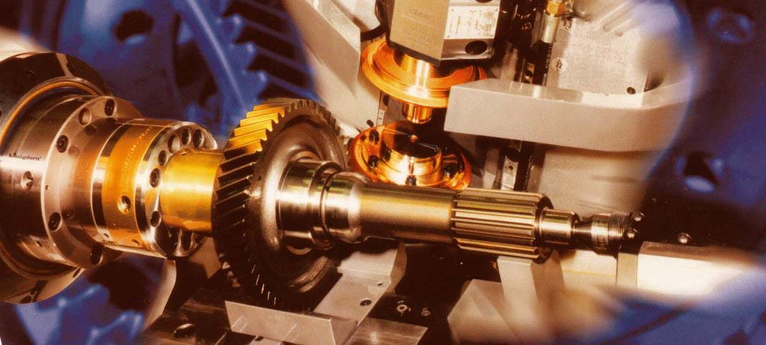

Акционерное общество
«Уральский научно-технологический комплекс»
Компетенции и Возможности
2023

Slide 2



О ПРЕДПРИЯТИИ
Уральский научно-технологический комплекс является современным многоотраслевым предприятием, которое успешно сотрудничает со многими отраслями машиностроительного комплекса России. В своем составе предприятие имеет конструкторские, технологические отделы, опытное производство.
В Уральском научно-технологическом комплексе трудятся заслуженные металлурги, машиностроители России. За достижение значимых успехов в своей профессиональной сфере ряд специалистов удостоены звания лауреатов Государственной премии Правительства РФ в области науки и техники.
Накопленный богатейший опыт, высокая универсальность и профессионализм специалистов помогают предприятию внедрять адаптивные технологии, роботизированную технику и автоматизированные поточные производства.

Slide 3
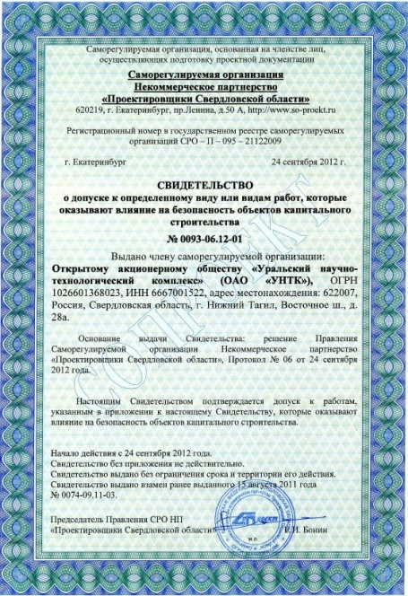
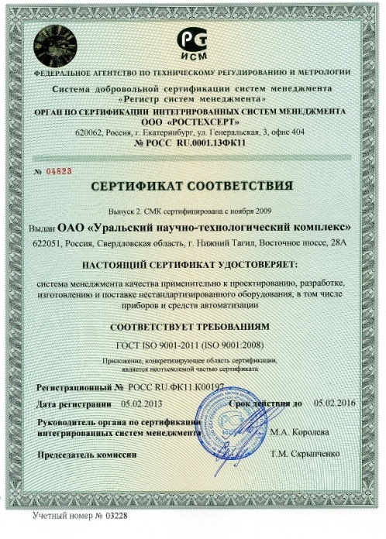
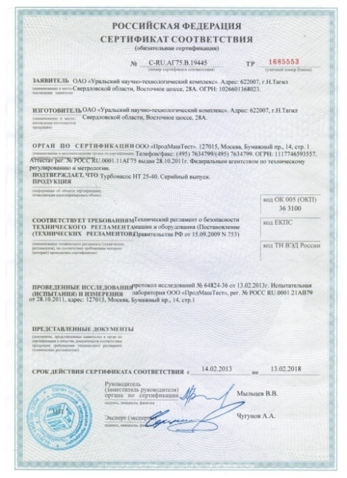
НАШИ ВОЗМОЖНОСТИ
Технологическая подготовка производства;
Разработка технологических, компоновочных и планировочных решений реконструируемых и вновь строящихся литейных, механосборочных, кузнечных цехов на основе новейших технологий;
Механизация и автоматизация технологических процессов;
Выполнение НИР и ОКР по совершенствованию действующих технологий;
Проектирование, изготовление и внедрение нестандартизированного оборудования;
Сервисное обслуживание, технологические наладочные работы спроектированного и изготовленного НСО

Slide 4
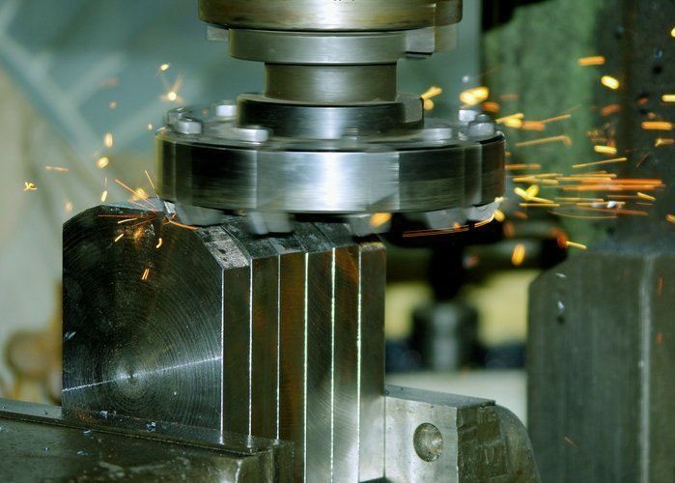
СТРУКТУРА ПРОИЗВОДСТВА
1. Заготовительный участок
2. Механический участок
3. Механосборочный участок
4. Участок наладки
5. Участок выпуска серийной продукции

Slide 5
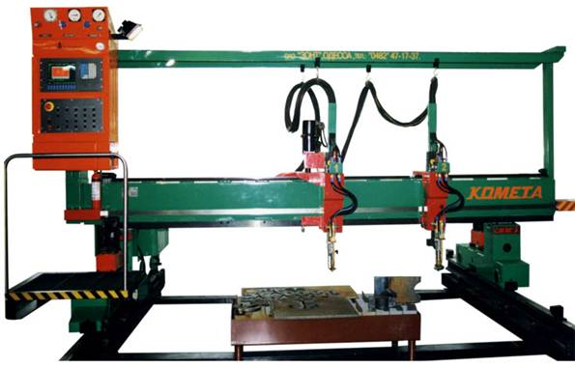
ЗАГОТОВИТЕЛЬНЫЙ УЧАСТОК
На данном участке происходит изготовление деталей и заготовок для последующей сборки металлоконструкций, дробеструйная очистка заготовок, раскрой листового металлопроката с помощью газовой и плазменной резки, резка ленточными пилами, рубка листового материала и заготовок различных профилей.
Оборудование Заготовительного участка:
гильотинные ножницы
ленточные и дисковые пилы
машина термической резки
кран –балка, позволяющая перемещать грузы весом до 10 тонн
другое оборудование, позволяющее быстро и качественно выполнять процесс изготовления заготовок
Машина термической резки с ЧПУ
Комета М2-3-1К
Оснащена газовым резаком и резаком
плазменной резки
Позволяет производить раскрой металла
толщиной до 130 мм

Slide 6
МЕХАНИЧЕСКИЙ УЧАСТОК
Частью производственной базы является механический участок, на котором производится обработка всех необходимых для сборки деталей и узлов.
На площадях механического участка размещено более 50 единиц оборудования, производственные мощности которого позволяют изготавливать до 250 тонн изделий в год.
Универсальный токарный станок с
ЧПУ CTX 310 ecoline с приводными станциями и осью С
Максимальный диаметр над
станиной - 330 мм
Максимальный диаметр
над направляющими X - 260 мм
Максимальный диаметр
обработки - 200 мм
Продольный ход (Z) - 455 мм

Slide 7
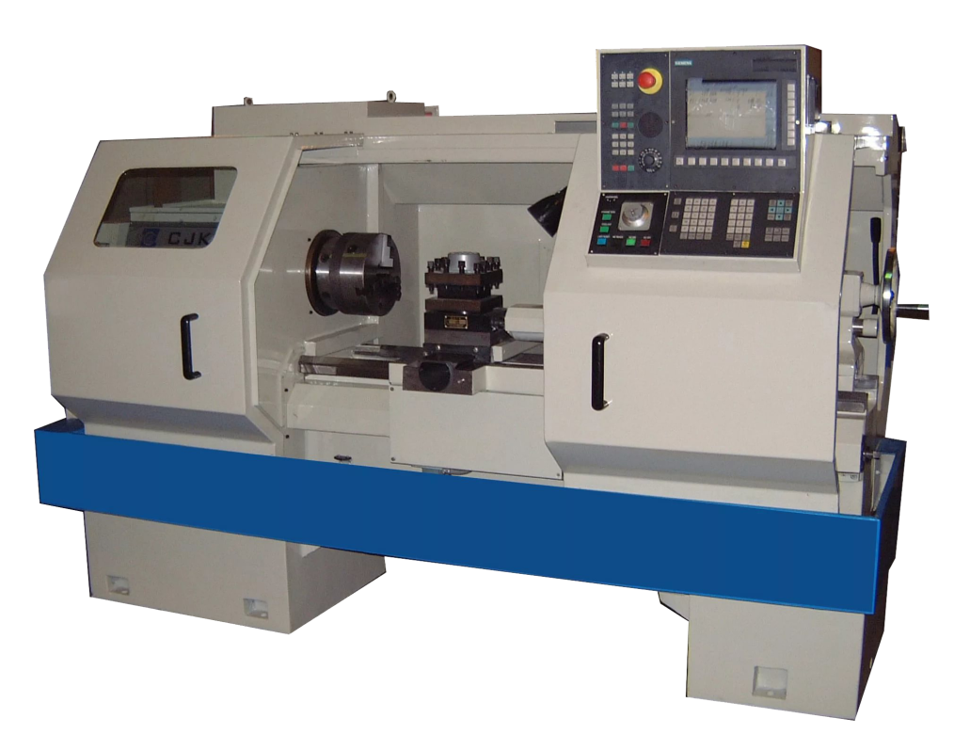
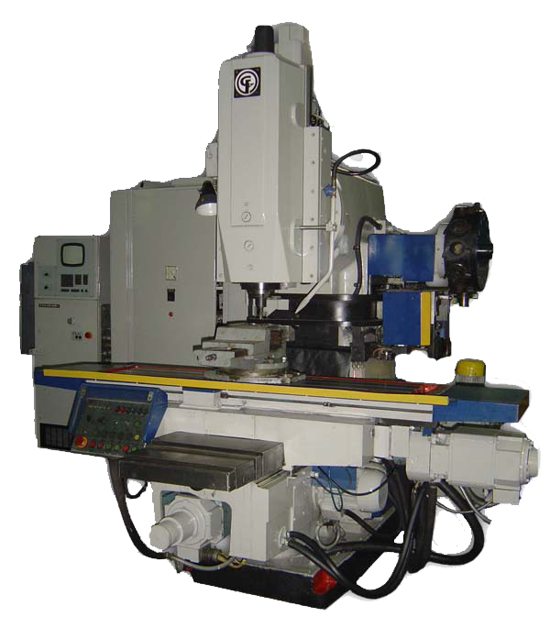
Станок токарный с ЧПУ 16А20Ф3
Наибольший диаметр изделия,
устанавливаемого над станиной - 500 мм
Наибольший диаметр обрабатываемого изделия:
над станиной 320 мм
над суппортом 200 мм
Наибольшая длина устанавливаемого изделия в центрах - 1000 мм
Вертикально-фрезерный с ЧПУ
На станке обрабатываются детали и узлы.
Класс точности 6Н11 — Н;
Рабочий стол — 1000 на 250 мм;
Мощность электродвигателя главного
привода - 4 кВт;
Частота вращения шпинделя — от 65 до 1800
об/мин;
Вес 6Н11 — 2100 кг.

Slide 8
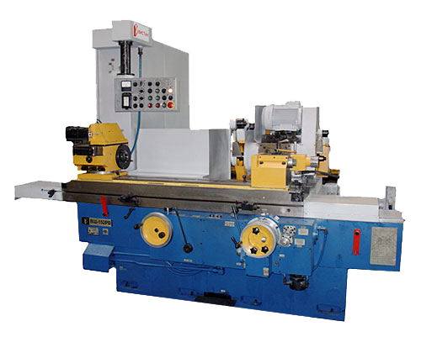
СТАНОК КРУГЛОШЛИФОВАЛЬНЫЙ ЦЕНТРОВОЙ УНИВЕРСАЛЬНЫЙ ВШ-152РВ-01
Станок предназначен для шлифования
наружных поверхностей тел вращения
из различных материалов методом
врезного и продольного шлифования
деталей в центрах и патроне.
Точность обработки:
в центрах круглость, мм 0,001
Точность обработки:
в патроне круглость, мм 0,0016
Чистота обработки, мкм
для наружной 0,16
для внутренней 0,32
для торцевой 0,63

Slide 9
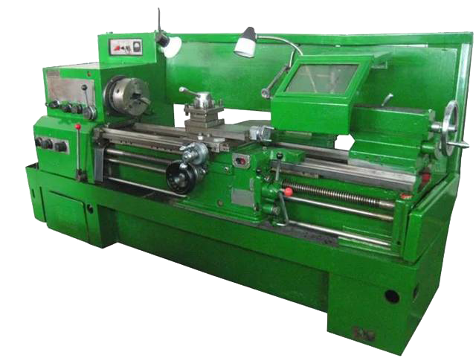
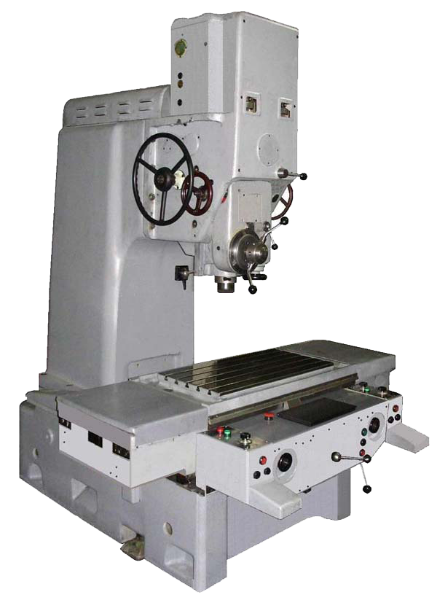
Станок координатно-расточной
Выполняет следующие операции: сверление, расточка отверстий глухих и сквозных; зенкерование, нарезание резьбы; подрезка торцов заготовок; торцевое и цилиндрическое фрезерование и т. д.
Наибольший диаметр сверления в стали 45 - 30мм
Наибольший диаметр расточки в стали 45 - 10...250мм
Габариты стола 710*400 мм
Токарный станок
Изготовление валов, осей, втулок, резьбовых деталей, крышек, фланцев и др. тел вращения,
Габариты деталей
до Ø630х3000 мм. – над станиной, до Ø 350*3000 мм. – над суппортом

Slide 10
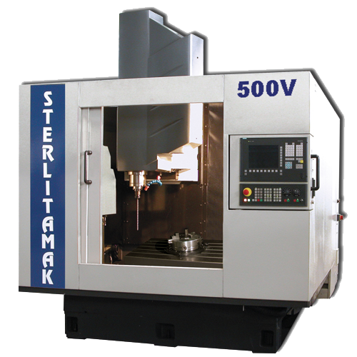
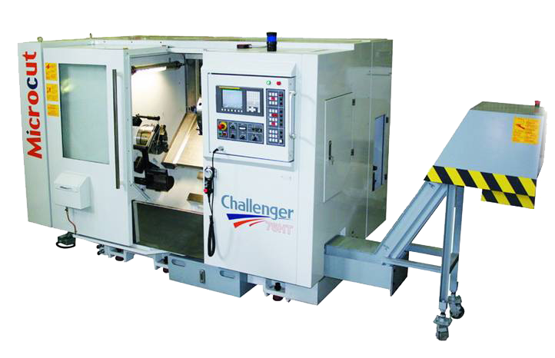
Токарный обрабатывающий центр 52НТ
Позволяет производить сложнейшую токарно-фрезерную обработку машиностроительных деталей
Сверлильно-фрезерный расточной
с ЧПУ 500V
Предназначен для комплексной обработки деталей из различных конструкционных материалов в условиях единичного, мелкосерийного и серийного производства
Габариты обрабатываемых деталей: 1000*500*460мм

Slide 11
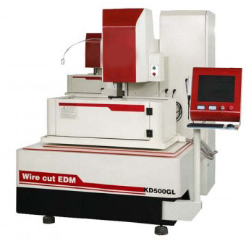
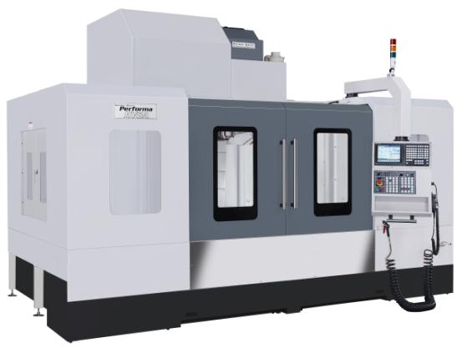
Фрезерный станок с ЧПУ HV4,5A
с большой скоростью обработки и высокой точностью позволит максимально эффективно обрабатывать заготовку на тяжелых режимах обработки.
Электроэрозионный станок с ЧПУ KD500GL
отличается высокой точностью позиционирования, современной системой ЧПУ с большим набором функций, позволяющий изготавливать точные детали, имеющие высокие требования к качеству.

Slide 12
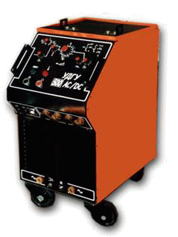
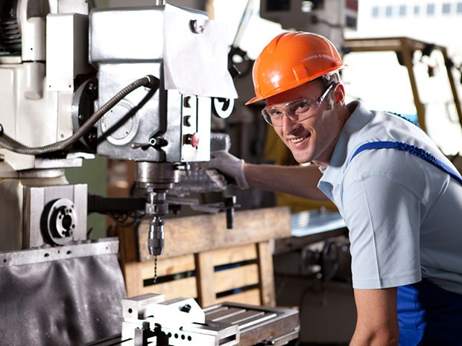
МЕХАНОСБОРОЧНЫЙ УЧАСТОК
На механосборочном участке производится сборка различных изделий с последующими пуско-наладочными работами и сдачей Заказчику.
Участок оборудован множеством станков, которые оптимизируют процесс сборки и позволяют значительно сократить технологический процесс и создавать конкурентоспособную, высокоточную продукцию.
Имеется сварочное оборудование, позволяющее выполнять сборочно-сварочные работы любой сложности.
На участке имеются:
радиоуправляемые кран грузоподъемностью 10 тонн и кран-балка грузоподъемностью 5 тонн, что позволяет производить сборку крупногабаритного оборудования
камера дробеочистки
окрасочная камера

Slide 13
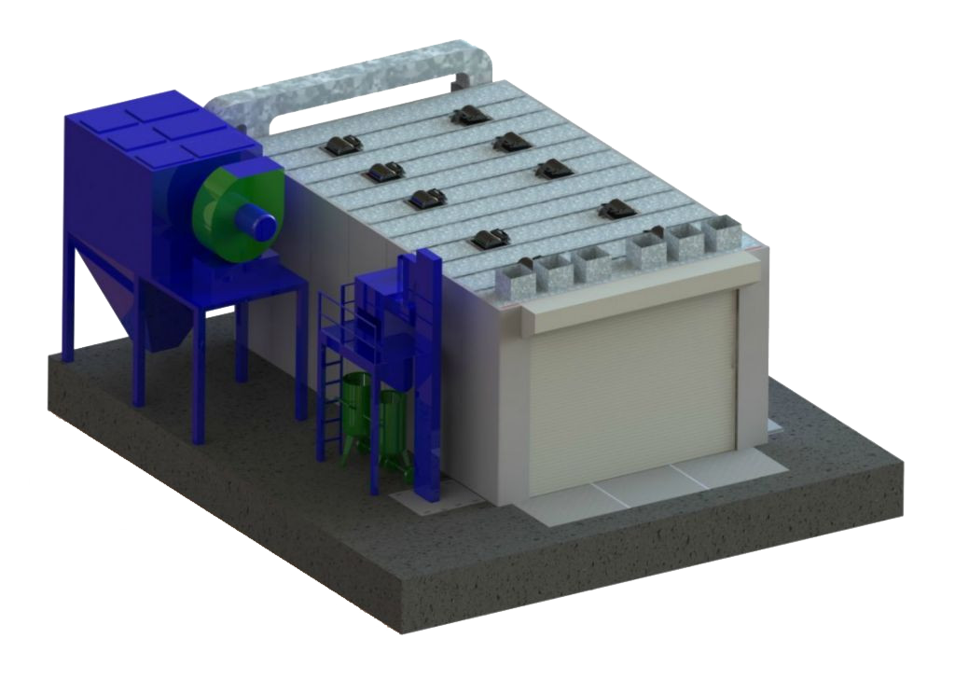
Дробеструйная камера
Дробеструйная обитаемая камера предназначена для дробеструйной очистки в заводских условиях поверхности крупных металлоконструкций, габаритных изделий, контейнеров, железнодорожных вагонов. В камере очистки могут работать сразу несколько операторов.
Корпус дробеструйной камеры с размером рабочего пространства :
Длиной 5000мм, Шириной 2300, Высотой 1700
В такой камере очистки используют многооборачиваемый абразив.

Slide 14
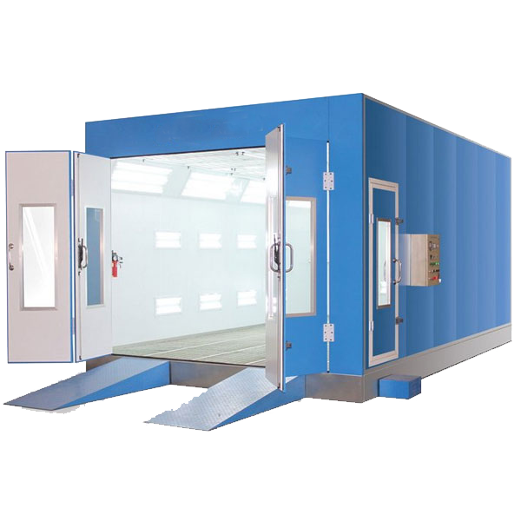
ОКРАСОЧНАЯ КАМЕРА с водяной завесой и сухой фильтрацией габариты: L- 5000 мм*B- 2300 мм* H- 1700 мм
Камеры для покраски занимают широкое место в машиностроении.
Функциональные особенности окрасочной камеры:
защита от коррозии металла;
минимизирует риск попадания на поверхность пыли;
постоянная температура воздуха ускоряет процесс и качество сушки краски;
запах от химических материалов не распространяется по цеху;
окрашенный металл прогревается не только снаружи, но и изнутри, таким образом, поверхность становится более устойчивой к царапинам и к иного рода физическим воздействиям;
придание привлекательного внешнего вида изделиям.

Slide 15
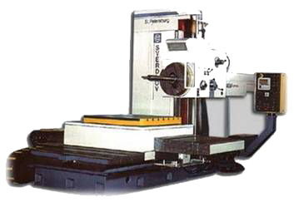
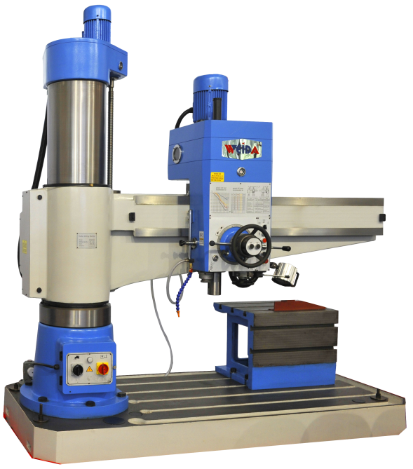
Станок горизонтальный
расточно-фрезерный 2А620
Размеры рабочей поверхности поворотного стола 1120х1250 мм
Грузоподъемность стола - 4000 кг
Диаметр шпинделя - 90 мм
Поперечное перемещение стола Х 1250 макс.мм
Вертикальное перемещение шпиндельной бабки Y 1000 макс.мм
Продольное перемещение стола Z 1000 макс.мм
Перемещение шпинделя W 710 макс.мм
Перемещение суппорта планшайбы U 160 макс.мм
Радиально-сверлильный 2А554
Данный станок позволяет, манипулируя только рабочим органом оборудования, сверлить практически любую часть детали, а также эффективно выполнять ряд других технологических операций:
сверление отверстий различного диаметра;
развертывание отверстий;
зенкерование;
нарезание в отверстиях внутренней резьбы;
обработку торцов (подрезания).

Slide 16
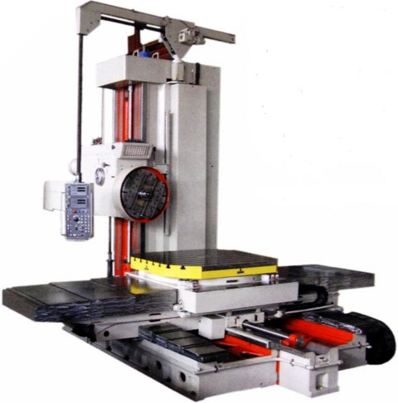
Горизонтально-расточной 2А636Ф1
Станки данной модели предназначены для комплексной механической обработки корпусных и базовых деталей массой до 12 тонн.
Перемещение рабочих органов:
X - стол поперечно мм 2000 (по заказу 2500; 3100)
Y - шпиндельная бабка вертикально мм 1600
W - стол продольно мм 1600
Z - выдвижной шпиндель мм 1000
B - поворотный стол град 360°
Рабочая поверхность поворотного стола мм 1600 x 1800
Грузоподъемность кг 12000 (8000 при X=3100)

Slide 17
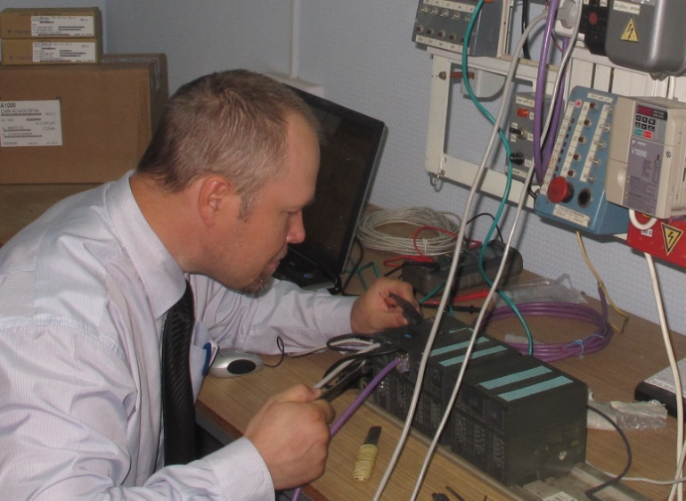
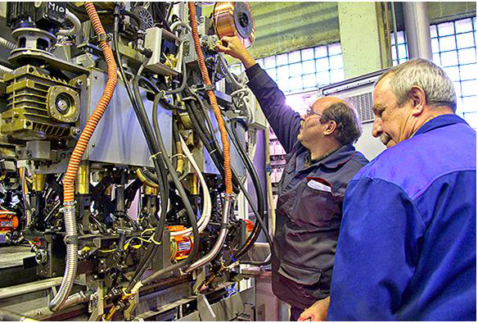
УЧАСТОК НАЛАДКИ
Разрабатываем гидро/электро/пневмо -оборудование с использованием современных комплектующих
Выполняем шеф-монтаж, гидро/электро/пневмо монтажные работы
Осуществляем пусконаладочные работы
Сервисное обслуживание
Проводим технологические наладочные работы спроектированного и изготовленного нестандартизированного оборудования

Slide 18
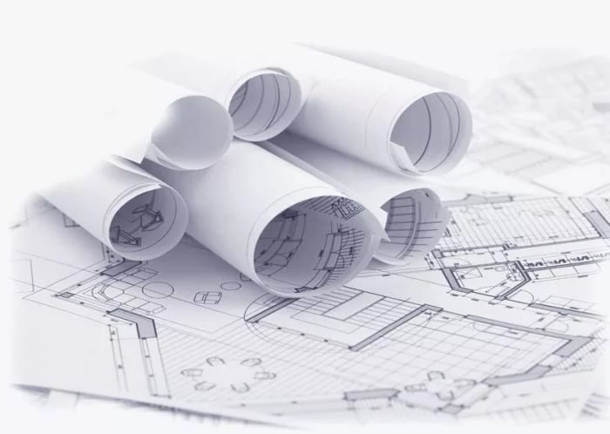
ТЕХНОЛОГИЧЕСКИЕ И КОНСТРУКТОРСКИЕ ПОДРАЗДЕЛЕНИЯ
Одним из направлений деятельности нашего предприятия является проектирование и изготовление нестандартизированного оборудования
АО «УНТК» имеет опыт разработки конструкторской документации по предоставляемым образцам Заказчика
Разработка проектной документации для нового строительства, реконструкции и техническому перевооружению предприятий
АО «УНТК» в соответствии с Вашим техническим заданием на базе имеющегося оборудования осуществит полный цикл работ, связанных с внедрением РТК на Вашем производстве

Slide 19
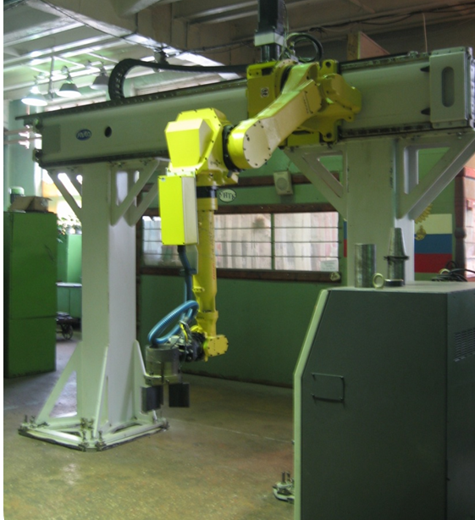
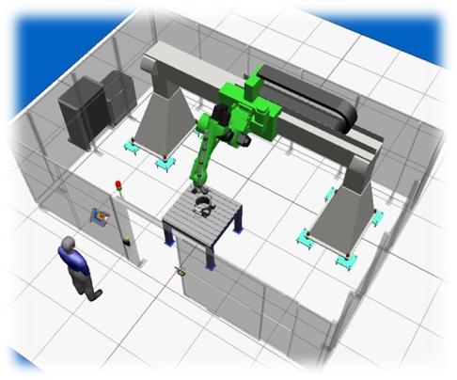
СБОРОЧНО-СВАРОЧНЫЙ УЧАСТОК
На нашем предприятии запущен роботизированный комплекс (сварочный робот ф.FANUC) для проведения работ в области сварки, газовой и плазменной резки, что позволяет проводить отработку технологии на предварительной стадии выполнения работы с целью нахождения наиболее рационального варианта решения задачи.
Использование роботизированных комплексов позволяет повысить производительность труда, обеспечить трехсменный график и исключить воздействие вредных факторов на персонал.
Проект компоновки модуля

Slide 20
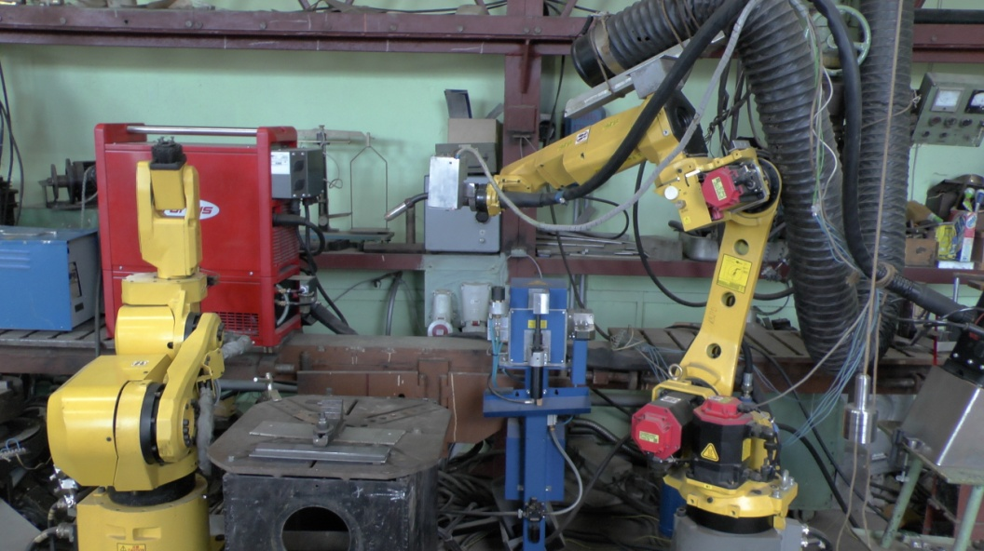
Произведена отработка технологии сварки с переменным зазором нахлесточных соединений применительно к сварочному производству при изготовлении железнодорожных грузовых полувагонов.
Технология позволяет производить роботизированную сварку изделий собранных с зазором при невозможности беззазорной сборки и предполагает использование триануляционного лазерного датчика и сварочного робота с набором соответствующих программ.
Свариваемые материалы - углеродистые и низколегированные стали;
Тип свариваемых соединений - угловые, нахлесточные;
Величина завариваемого зазора – 0…4 мм;
Защитный газ - смесь аргона и углекислого газа;
Толщина свариваемых изделий -от 4 мм и более;
Минимальный накладываемый катет сварного шва при отсутствии зазора - 3 мм.
При необходимости диапазон зазоров может быть расширен. При применении для защиты углекислого газа диапазон завариваемых зазоров уменьшится.

Slide 21
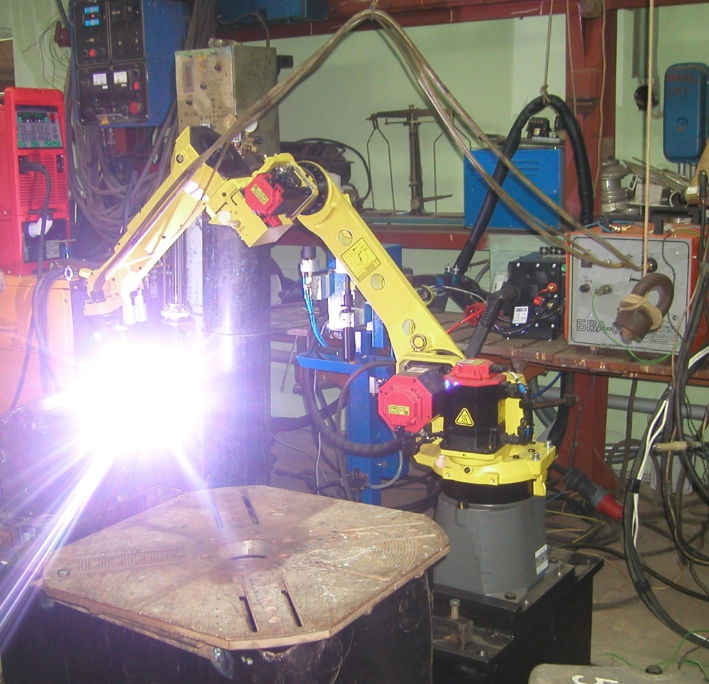
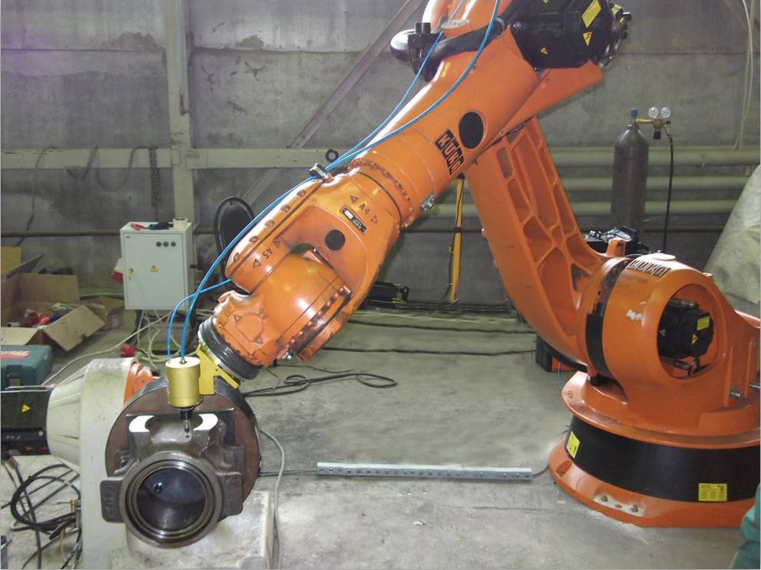
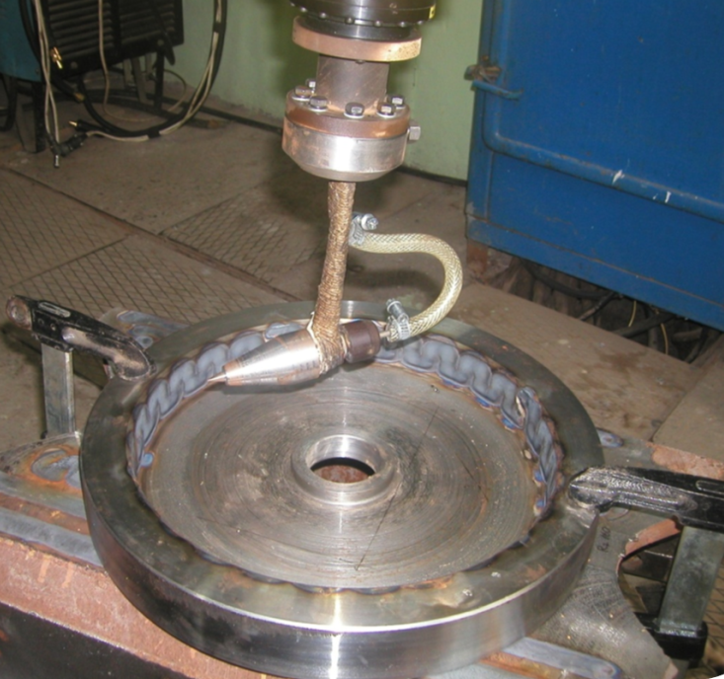
Отработка слесарной операции по зачистке заусенцев детали «Букса»
Роботизированный комплекс для отработки технологии сварки, резки, плазменной закалки
Использование роботизированных комплексов позволяет обеспечивать стабильную скорость, точность и повторяемость, что благоприятно сказывается на качестве конечных изделий и снижает до нуля брак.
Образец детали с выполненной плазменной закалкой поверхности

Slide 22
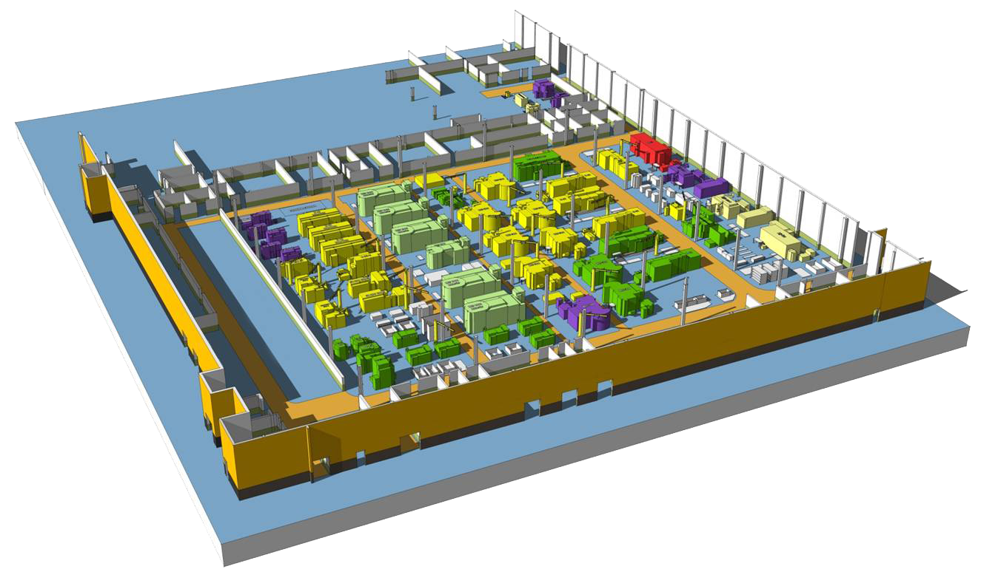
Трехмерное (3D) моделирование реконструируемых и вновь строящихся цехов, разработка технологических, компоновочных и планировочных решений размещения оборудования, разработка проектной технологии, оценка трудоемкости и определение затрат на подготовку и освоение производства.

Slide 23
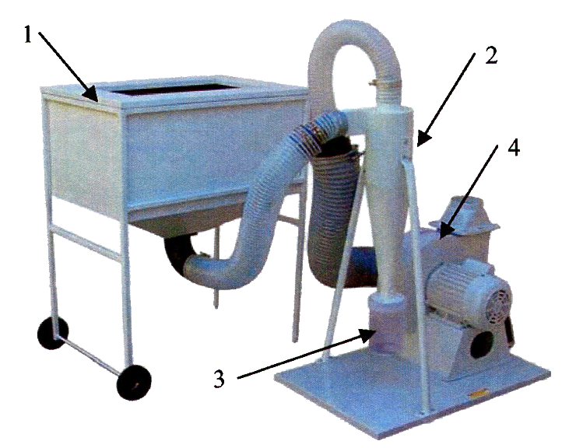
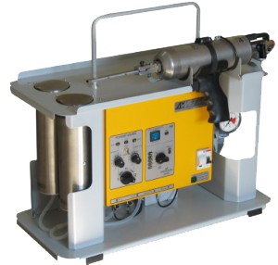
УСТАНОВКА ГАЗОДИНАМИЧЕСКОГО НАПЫЛЕНИЯ
Оборудование предназначено для проведения различных ремонтных работ с металлическими изделиями. С его помощью можно наносить медные, алюминиевые, цинковые и никелевые покрытия при проведении различных монтажных и реставрационных работ.
Технические качества аппарата
питатели порошкового типа– 2 шт.;
давление — 0,5-0,9 Мпа;
объёмы использования воздуха – 0,45 м3/мин;
электрические параметры – 3300 Вт, питание — 220 В;
производительность, в основе алюминий – 1-6 г/мин (0,3-2 см3/мин);
регуляция температурных показателей – 5 режимов;
размеры — 550х260х470 мм.

Slide 24
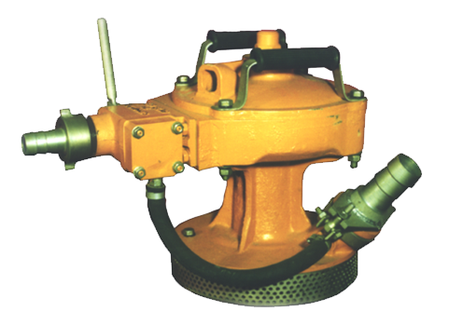
УЧАСТОК СЕРИЙНОЙ ПРОДУКЦИИ
Разработана конструкторская документация и освоено серийное производство насосов типа:
Турбонасос НТ 25-40
Пневмонасос НПВ
Насосы предназначены для откачки подземных вод при строительстве шахт, тоннелей, в горнорудной промышленности, строительстве зданий и сооружений, на предприятиях где есть подземные сооружения.
ТУРБОНАСОС ПНЕВМАТИЧЕСКИЙ НТ 25-40

Slide 25
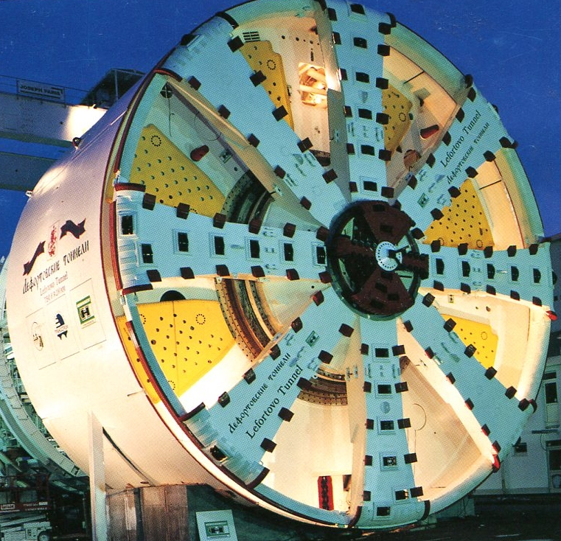
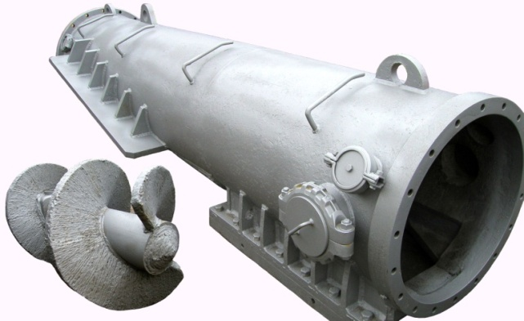
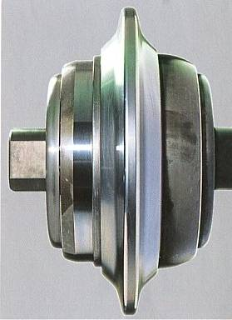
Освоено производство режущего и крепёжного инструмента для горнопромышленных комплексов типа «LOVAT», «VIRT»,
«Herrenknecht», «Robbins Company».
Шнек для горнопроходческого комплекса
Шарошка для тоннелепроходческих машин
Оборудование и запасные части
для тоннелепроходческого комплекса:

Slide 26
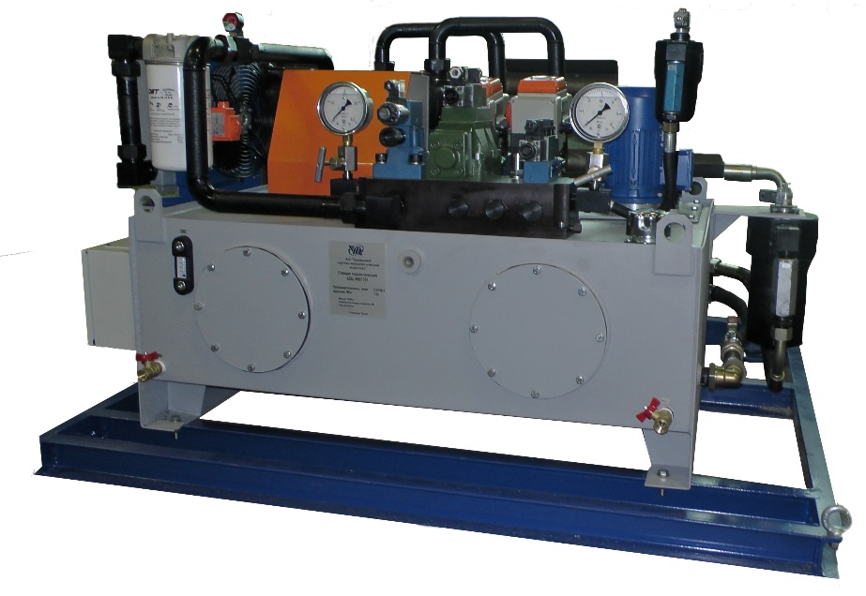
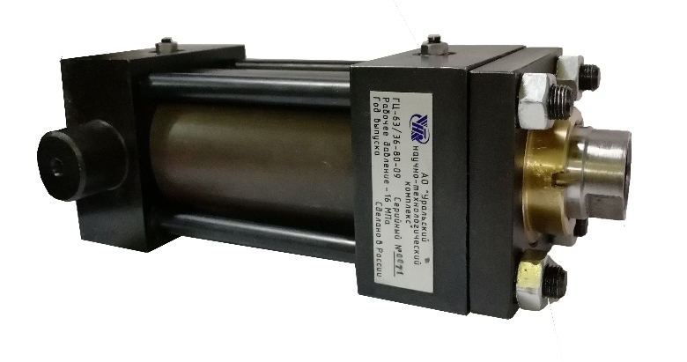
Проектирование и изготовление гидравлических цилиндров и станций
Проектирование и изготовление гидравлических цилиндров, как стандартного исполнения, так и по индивидуальному техническому заданию;
Проектирование и изготовление гидравлических и пневматических систем по техническому заданию;
Разработка гидравлических и пневматических принципиальных схем с интеграцией в существующие автоматические системы управления и по индивидуальному техническому заданию;
Подбор аналогов и замена компонентов импортных и отечественных производителей;
Анализ и доработка существующих схем гидро- и пневмопривода с целью улучшения работы оборудования, увеличения срока службы компонентов и уменьшения затрат на обслуживание.
Гидравлическая станция ГС
Гидравлический цилиндр ГЦ

Slide 27
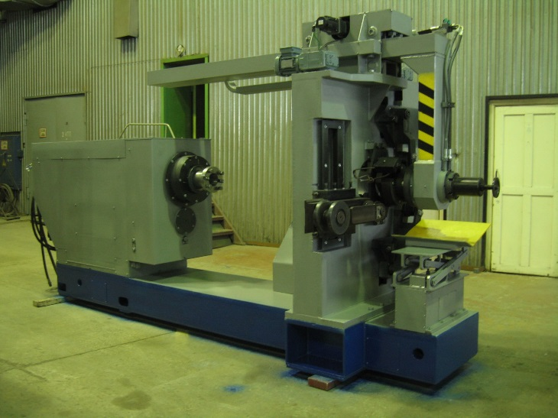
СТАНОК–ПОЛУАВТОМАТ ГОРЯЧЕЙ НАВИВКИ ПРУЖИН УНИВЕРСАЛЬНЫЙ С ЧПУ, L = 900мм
Проектирование и изготовление оборудования для производства пружин
Диаметр прутка, мм | 20…50
Внутренний диаметр пружин, мм | 80…265
Наружный диаметр пружин максимальный, мм | 120...365
Высота пружины максимальная, мм | 160…900
Шаг пружины максимальный | 150
Направление навивки | правое/левое
Цикловая производительность, с/пруж | 30…60
Частота вращения оправки, об/мин | 10…60
Подача навивочной оправки номинальная, мм/мин | 5500
Суммарная установленная мощность, кВТ | 45

Slide 28
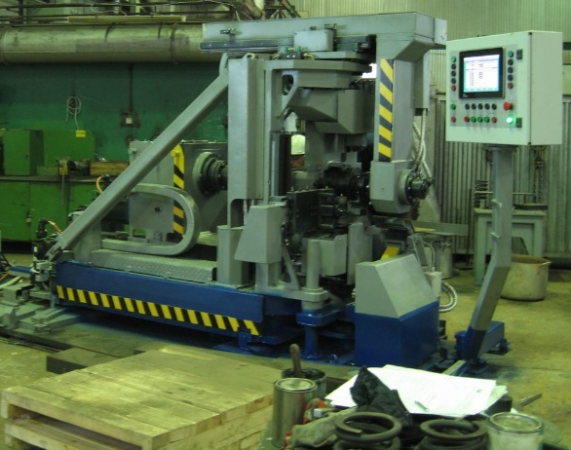
СТАНОК-ПОЛУАВТОМАТ ГОРЯЧЕЙ НАВИВКИ ПРУЖИН УНИВЕРСАЛЬНЫЙ С ЧПУ, L = 400 ММ
СНПУ-400/150
Диаметр прутка, мм | 14…30
Внутренний диаметр пружин, мм | 50…150
Наружный диаметр пружин максимальный, мм | 210
Высота пружины максимальная, мм | 400
Шаг пружины максимальный | 14…75
Направление навивки | правое/левое
Цикловая производительность, с/пруж | 30…60
Частота вращения оправки, об/мин | 10…60
Подача навивочной оправки max, мм/мин | 9000
Суммарная установленная мощность, кВТ | 30

Slide 29
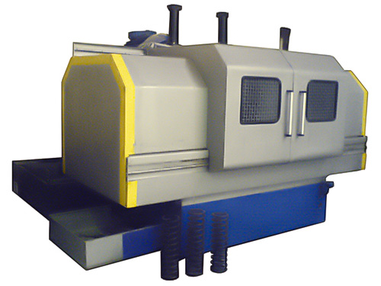
СТАНОК ШЛИФОВКИ ТОРЦЕВ ПРУЖИН
УНИВЕРСАЛЬНЫЙ С ПУ
Станок предназначен для шлифовки торцов пружин по программе поочередно с двух сторон, навитых из невальцованных прутков с предварительным формированием опорной части опорного витка резкой или из прутков с оттянутыми концами, причем после навивки концы опорных витков не должны выступать за общую опорную поверхность опорного витка более 1мм.
Станок может быть использован для шлифовки пружин в среднесерийном производстве на разные типоразмеры пружин с переналадкой.
Параметры обрабатываемых пружин: диаметры прутка, мм диаметр наружный пружины, мм высота пружин, мм | 16...70 100…450 200…900
Количество одновременно обрабатываемых пружин: при наружном диаметре пружин 100-200 мм при наружном диаметре пружин 200-450 мм | 4 2
Производительность цикловая по наружной тележечной пружине, секунд/пружина | 40
Установленная мощность, кВт | 80
Габаритные размеры (длина х ширина х высота), мм | 6880x4220x2420
Масса, кг | 11200
в

Slide 30
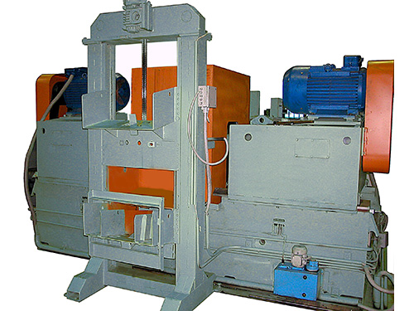
СТАНОК-ПОЛУАВТОМАТ ШЛИФОВКИ ТОРЦЕВ ПРУЖИН
ДВУХШПИНДЕЛЬНЫЙ УНИВЕРСАЛЬНЫЙ С ПУ
Станок-полуавтомат может быть использован для шлифовки пружин от массового до мелкосерийного производства на разные типоразмеры пружин с переналадкой. Станок полуавтоматического цикла и может встраиваться в автоматизированные линии.
Диаметр прутка, мм | 19...60
Наружный диаметр пружины, мм | 100...300
Высота пружины, мм | до 500
Установленная мощность, кВт | 80
Производительность сек/пружина | 20...60
Габаритные размеры, мм | 5400х2100х1700
Масса, кг | 10500

Slide 31
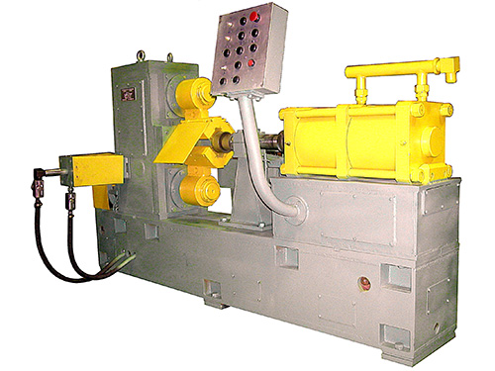
Пресс обжатия пружин пневматический
Технические характеристики
Диаметр прутка, мм 19…30
Наружный диаметр
пружины, мм 30, 200
Высота пружины, мм 240…280
Габаритные
размеры, мм 3485х3287х1850
Масса, кг 2450

Slide 32
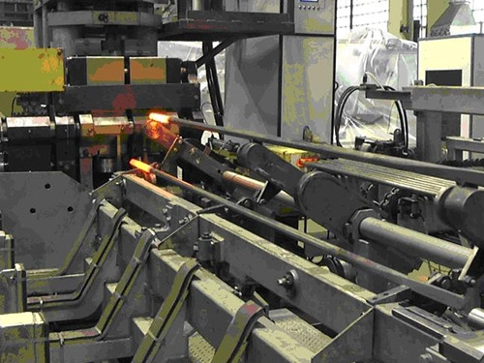
Комплекс автоматизированный вальцовки концов прутков на призму
Комплекс автоматизированный прокатки концов прутков на призму обеспечивает приемку от цехового загрузочного устройства пачки прутков, разборки ее с поштучной выдачей под индукционный нагрев конца прутка, при этом, если второй конец прутка оттянутый, то он ориентируется заданным положением, оттяжки конца методом прокатки на призму-лопатку согласно ГОСТ 1452-2011 и накоплением их в пачку в автоматическом режиме.
ТЕХНИЧЕСКИЕ ХАРАКТЕРИСТИКИ ПРУТКОВ
Диаметр прутков, мм |  | 10…30
Длина прутков, мм |  | 1500…4500
Максимальная масса, кг |  | 25
Длина нагреваемой части прутка, мм |  | до 360
Максимальная масса загруженных прутков, кг |  | 4000
ТЕХНИЧЕСКИЕ ХАРАКТЕРИСТИКИ КОМПЛЕКСА
Установленная мощность, кВт | 365
Габаритные размеры, (Ширина х Длина х Высота), мм | 6310х9400х3193
Масса, кг | 18000

Slide 33
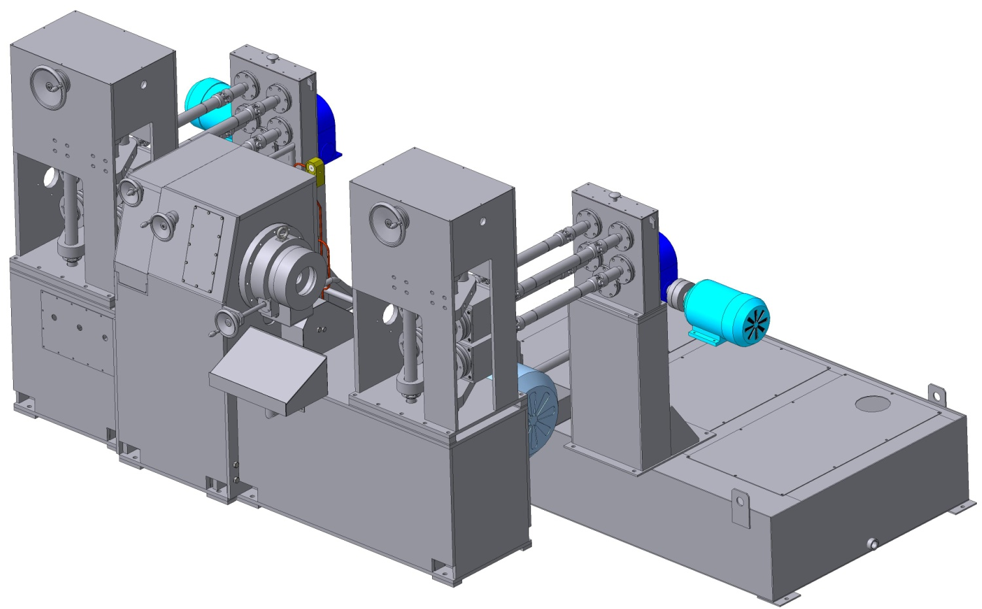
Комплекс автоматизированный вальцовки концов прутков на призму
Станок бесцентрово-токарный для обработки прутков диаметрами 10..63 мм предназначен для удаления дефектного и обезуглероженного слоя с поверхности прутков из пружинных сталей с σв до 1200 МПа.
Прутки, поступающие на обработку, должны иметь обработанные торцы (без заусенцев и перпендикулярные оси прутка), а также заходную фаску, размер которой больше глубины срезаемого слоя.
Кривизна прутков не должна превышать 1 мм на метр длины.
ТЕХНИЧЕСКИЕ ХАРАКТЕРИСТИКИ КОМПЛЕКСА
Установленная мощность, кВт | 365
Минимальная длина прутка, мм | 2500
Частота вращения резцовой головки, об/мин | 200…2000
Скорость подачи прутка, м/мин | 4…40
Габаритные размеры, (Ширина х Длина х Высота), мм | 4375х10955х2150
Масса, кг | 12000

Slide 34
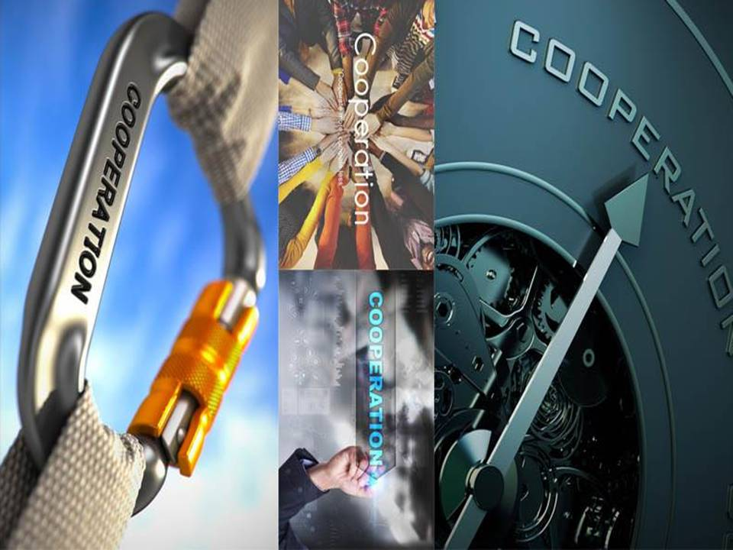
кооперация
Преимущества
Выгода
Производственные факторы: черная и цветная металлургия, листовая сталь, металлические заготовки;
Удобный логистический хаб, сырьевая база;
Готовая инфраструктура;
Развитая сеть поставщиков комплектующих и услуг;
Связи малых и средних производственных предприятий;
Зона индустриальный парк «Химпарк Тагил»;
Рядом особая экономическая зона «Титановая долина».
Совместное участие в государственной поддержке – льготы, финансирование («приоритетный проект», «СПИК»);
Доступный разнонаправленный сбыт;
Сокращение издержек;
Развитие и модернизация производственных мощностей;
Смежные производства, в том числе металлообработка;
Импортозамещение.

Slide 35
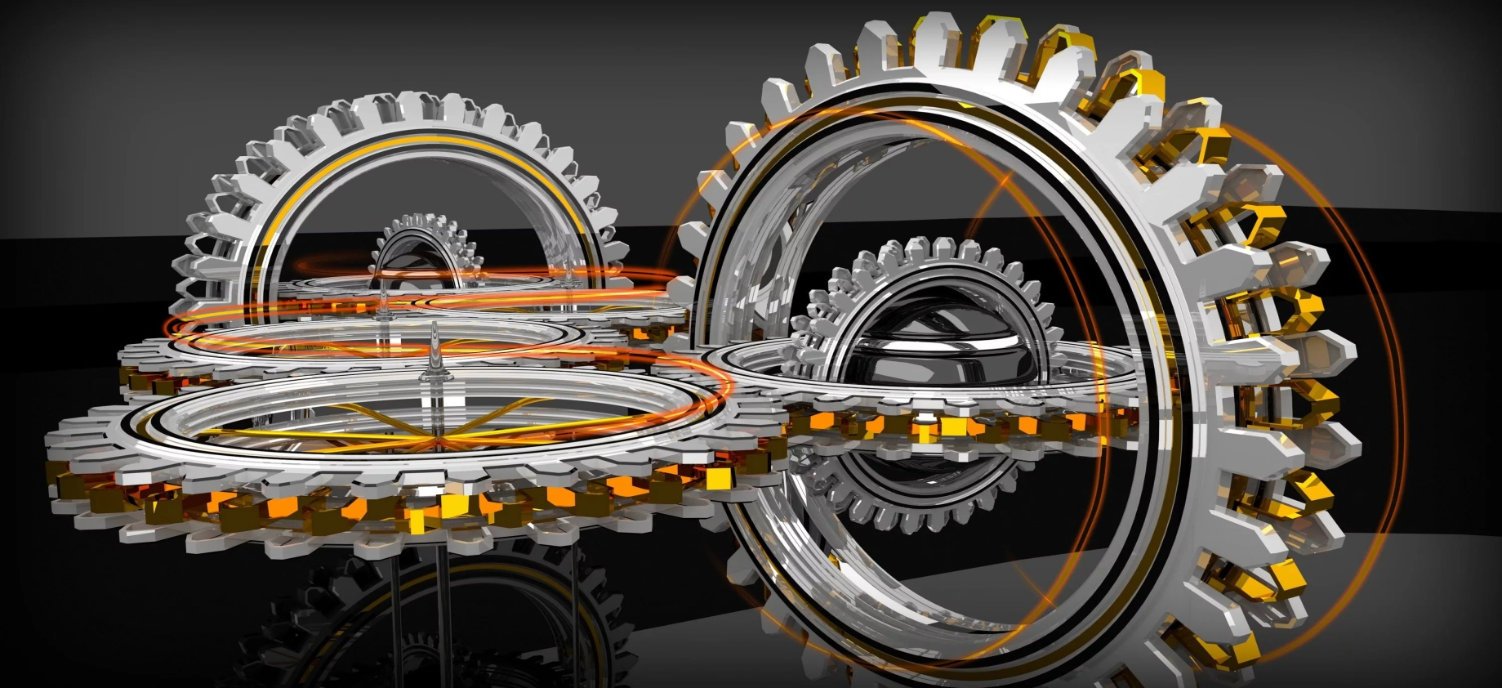
ПРЕДЛОЖЕНИЯ ДЛЯ СОТРУДНИЧЕСТВА
У нас есть все службы необходимые для разработки конструкторской документации, написания технологии, изготовления и проведения испытаний различного рода нестандартизированного оборудования;
Мы имеем собственную производственную площадку, которая включает в себя участки механической и термической обработки, а также участок по отливке изделий из металла;
Предлагаем Вам расширить сотрудничество по производству специализированного оборудования и его дальнейшей модернизации.

Slide 36
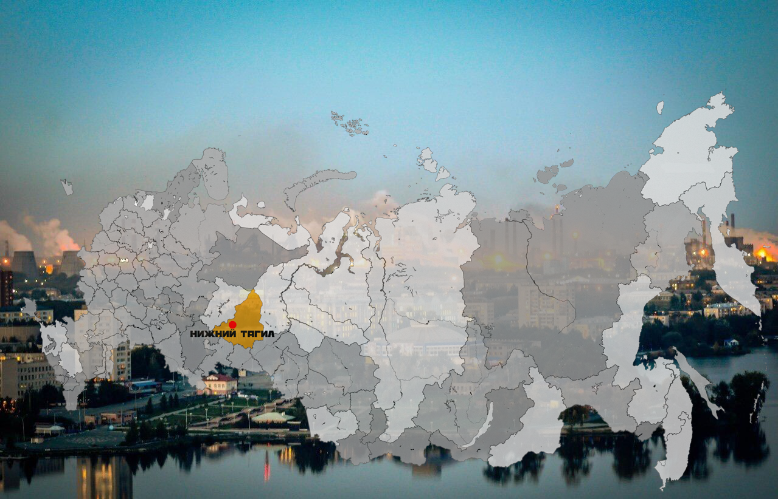
КОНТАКТЫ
E-mail: untk@untk.ru
WWW: http://untk.ru
Почтовый адрес:
622007, Свердловская обл.,
г.Нижний Тагил, Восточное шоссе, 28А
Телефон приемной: +7 (3435) 34-42-98
Ваше мнение очень ценно для нас
Вместе с Вами мы создадим будущее

